Slide 1
Структура научной презентации
Простейший шаблон Кулябов Д. С.

Slide 2
Информация

Slide 3
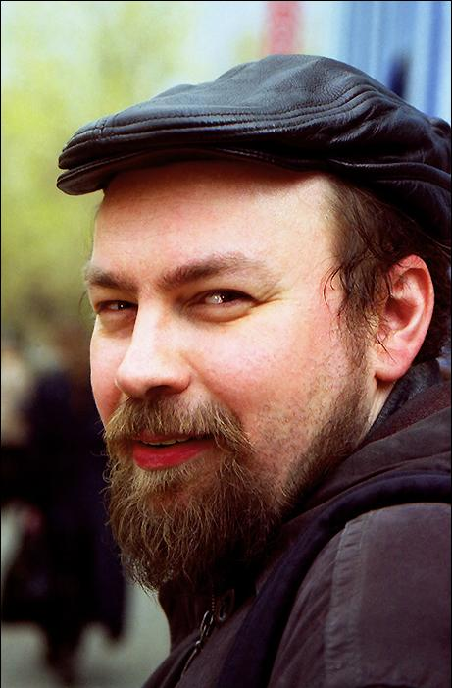
Докладчик
Кулябов Дмитрий Сергеевич
д.ф.-м.н., профессор
профессор кафедры прикладной информатики и теории вероятностей
Российский университет дружбы народов
kulyabov-ds@rudn.ru
https://yamadharma.github.io/ru/

Slide 4
Вводная часть

Slide 5
Актуальность
Важно донести результаты своих исследований до окружающих
Научная презентация — рабочий инструмент исследователя
Необходимо создавать презентацию быстро
Желательна минимизация усилий для создания презентации

Slide 6
Объект и предмет исследования
Презентация как текст
Программное обеспечение для создания презентаций
Входные и выходные форматы презентаций

Slide 7
Цели и задачи
Создать шаблон презентации в Markdown
Описать алгоритм создания выходных форматов презентаций

Slide 8
Материалы и методы
Процессор pandoc для входного формата Markdown
Результирующие форматы
pdf
html
Автоматизация процесса создания: Makefile

Slide 9
Создание презентации

Slide 10
Процессор pandoc
Pandoc: преобразователь текстовых файлов
Сайт: https://pandoc.org/
Репозиторий: https://github.com/jgm/pandoc

Slide 11
Формат pdf
Использование LaTeX
Пакет для презентации: beamer
Тема оформления: metropolis

Slide 12
Код для формата pdf
slide_level: 2 aspectratio: 169 section-titles: true theme: metropolis

Slide 13
Формат html
Используется фреймворк reveal.js
Используется тема beige

Slide 14
Код для формата html
Тема задаётся в файле Makefile
REVEALJS_THEME = beige

Slide 15
Результаты

Slide 16
Получающиеся форматы
Полученный pdf-файл можно демонстрировать в любой программе просмотра pdf
Полученный html-файл содержит в себе все ресурсы: изображения, css, скрипты

Slide 17
Элементы презентации

Slide 18
Актуальность
Даёт понять, о чём пойдёт речь
Следует широко и кратко описать проблему
Мотивировать свое исследование
Сформулировать цели и задачи
Возможна формулировка ожидаемых результатов

Slide 19
Цели и задачи
Не формулируйте более 1–2 целей исследования

Slide 20
Материалы и методы
Представляйте данные качественно
Количественно, только если крайне необходимо
Излишние детали не нужны

Slide 21
Содержание исследования
Предлагаемое решение задач исследования с обоснованием
Основные этапы работы

Slide 22
Результаты
Не нужны все результаты
Необходимы логические связки между слайдами
Необходимо показать понимание материала

Slide 23
Итоговый слайд
Запоминается последняя фраза. © Штирлиц
Главное сообщение, которое вы хотите донести до слушателей
Избегайте использовать последний слайд вида Спасибо за внимание

Slide 24
Рекомендации

Slide 25
Принцип 10/20/30
10 слайдов
20 минут на доклад
30 кегль шрифта

Slide 26
Связь слайдов
Один слайд — одна мысль
Нельзя ссылаться на объекты, находящиеся на предыдущих слайдах (например, на формулы)
Каждый слайд должен иметь заголовок

Slide 27
Количество сущностей
Человек может одновременно помнить $7±2$ элемента
При размещении информации на слайде старайтесь чтобы в сумме слайд содержал не более 5 элементов
Можно группировать элементы так, чтобы визуально было не более 5 групп

Slide 28
Общие рекомендации
На слайд выносится та информация, которая без зрительной опоры воспринимается хуже
Слайды должны дополнять или обобщать содержание выступления или его частей, а не дублировать его
Информация на слайдах должна быть изложена кратко, чётко и хорошо структурирована
Слайд не должен быть перегружен графическими изображениями и текстом
Не злоупотребляйте анимацией и переходами

Slide 29
Представление данных
Лучше представить в виде схемы
Менее оптимально представить в виде рисунка, графика, таблицы
Текст используется, если все предыдущие способы отображения информации не подошли

